Slide 1
事業計画書
株式会社A社

Slide 2
目次
０１ | 会社及び事業の概要 会社および代表者概要 業績推移 事業別構成比 ビジネスモデル 業務フロー グーネット当社ページ 営業拠点 借入金明細
０２ | 将来計画 売上分析 収支計画 収支計画作成根拠
０３ | 資金調達計画 資金調達計画

Slide 3
０１．
会社及び代表者概要

Slide 4
会社および代表者概要
会社概要
代表者概要
法人名 | 株式会社A社
代表者名 | 山田 太郎
法人住所 | 大阪市●●
拠点 | 本社工場 三重工場
設立年月日 | 平成26年1月1日
事業内容 | 自動車関連全般 ・自動車販売業 ・自動車整備業 ・保険代理業
役員情報 | 山田 太郎 山田 花子
株主 | 山田 太郎 100%
許認可 | 古物商許可
氏名 | 山田 太郎
生年月日 | 1985年1月1日
経歴 | 2008年 ●●大学卒業 2008年 株式会社●●自動車 入社 2015年 株式会社A社創業 現在に至る
保有資格 | 普通自動車免許

Slide 5
業績推移
・売上高、営業利益ともに堅調に推移
・前期より純資産残高プラスとなり、今期より成長
フェーズへ移行

Slide 6
事業別構成比
売上の８２％を車両売上が占めており、車両売上を伸ばしていくことが今後の事業拡大のために”必須”である。

Slide 7
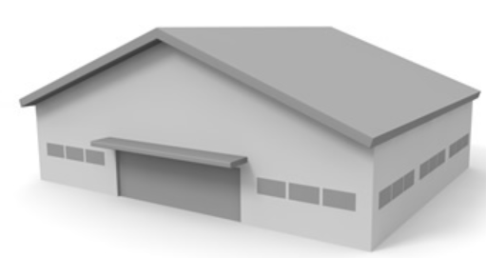


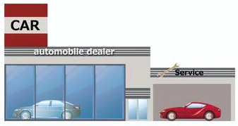
ビジネスモデル
■中古自動車販売
当社
㈲B社
仕入シェア50%
販売シェア 90%
・高年式ではあるが、大きな修理は必要なく利幅が大きい
・販売決定後、簡単な板金塗装等を行う。
主に高年式の中古車を仕入れ
Cオークション
仕入シェア50%
自社店舗販売
販売シェア 10%
・仕入れ中古車は修理が必要であり、鈑金・塗装等の加修工程を得て販売。

Slide 8
業務フロー
B社
中古車仕入
販売車をネット掲載
販売
整備
納車
1台あたりの仕入金額は60千円に対して販売価格は約180千円であり、利益率の高いビジネスモデル
Cオークション
中古車仕入
板金・塗装
販売車をネット掲載
販売
納車
事故車等を安価に仕入れ板金・塗装等を行う。1台あたりの販売額は大きくなるものの、板金・塗装等の作業が必要になる

Slide 9
グーネット当社ページ
グーネット当社ページ
グーネット当社ページ
口コミ欄
レビュー総合点満点5点のところを4.7点とお客様にご評価していただいている。
最近の傾向としては、ネット検索にて評価点やレビューを参考に販売店を決定されるお客様が多く、更なるお客様の流入につながっている。

Slide 10
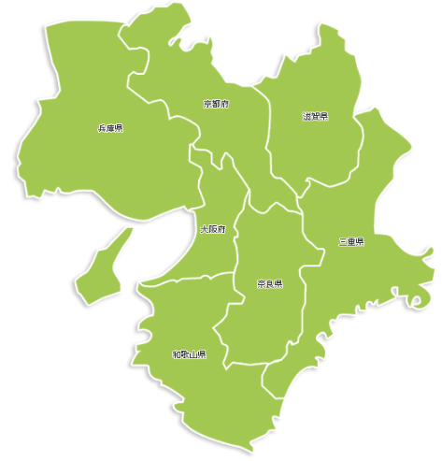
営業拠点
本社及び本社工場
概要説明
三重店（令和4年11月開店）
店舗概要説明
店舗画像
店舗画像

Slide 11

借入金明細（令和5年1月25日時点）
単位:千円
金融機関名 | 取組日 | 返済期限 | 金利 | 取組金額 | 現在残高 | 返済元金/月 | 備考
日本政策金融公庫 | 令和2年6月19日 | 令和17年3月15日 | 1.00% | 16,000 | 14,162 | 97
A銀行 | 令和3年11月10日 | 令和18年10月20日 | 1.50% | 30,000 | 27,495 | 167
A銀行 | 令和3年11月10日 | 令和18年10月20日 | 2.50% | 26,000 | 23,840 | 144
A銀行 | 令和3年11月10日 | 令和8年10月20日 | 2.00% | 28,000 | 28,000 | 0 | 期日一括返済
B信用金庫 | 令和3年11月10日 | 令和8年10月25日 | 2.00% | 8,000 | 8,000 | 0 | 期日一括返済
B信用金庫 | 令和3年6月25日 | 令和12年5月25日 | 0.00% | 10,000 | 8,140 | 93 | コロナ融資
B信用金庫 | 令和3年11月25日 | 令和13年10月25日 | 5.00% | 18,000 | 15,750 | 150
合計 |  |  |  |  | 125,387 | 651
不動産担保設定状況
土地/建物 | 物件所在地 | 面積 | 用途 | 根抵当権設定状況
土地 | 大阪市●● | 1,000㎡ | 本社 | A銀行 31百万円 | A信用保証協会 69百万円
建物 | 同上 | (延床面積) 205.88㎡ | 本社及び工場 | 同上 | 同上

Slide 12
０２．
将来計画

Slide 13
売上分析
R1/6期 | 7月 | 8月 | 9月 | 10月 | 11月 | 12月 | 1月 | 2月 | 3月 | 4月 | 5月 | 6月 | 合計 | 平均
掲載台数 | 15 | 10 | 10 | 13 | 12 | 17 | 16 | 17 | 25 | 35 | 40 | 30 | 240 | 20.0
成約台数 | 0 | 0 | 0 | 0 | 3 | 0 | 0 | 0 | 0 | 0 | 3 | 10 | 16 | 1.3
R2/6期 | 7月 | 8月 | 9月 | 10月 | 11月 | 12月 | 1月 | 2月 | 3月 | 4月 | 5月 | 6月 | 合計 | 平均
掲載台数 | 40 | 40 | 50 | 60 | 40 | 30 | 35 | 35 | 35 | 40 | 40 | 35 | 480 | 40.0
成約台数 | 25 | 20 | 25 | 20 | 35 | 20 | 20 | 20 | 25 | 25 | 20 | 10 | 265 | 22.0
R3/6期 | 7月 | 8月 | 9月 | 10月 | 11月 | 12月 | 1月 | 2月 | 3月 | 4月 | 5月 | 6月 | 合計 | 平均
掲載台数 | 30 | 30 | 30 | 55 | 45 | 30 | 25 | 25 | 25 | 35 | 50 | 60 | 440 | 36.6
成約台数 | 35 | 15 | 20 | 20 | 20 | 25 | 10 | 10 | 20 | 10 | 20 | 15 | 220 | 18.3
R4/6期 | 7月 | 8月 | 9月 | 10月 | 11月 | 12月 | 1月 | 2月 | 3月 | 4月 | 5月 | 6月 | 合計 | 平均
掲載台数 | 60 | 65 | 55 | 60 | 45 | 55 | 50 | 45 | 50 | 40 | 40 | 50 | 615 | 51.2
成約台数 | 10 | 20 | 15 | 10 | 10 | 15 | 25 | 20 | 15 | 20 | 15 | 20 | 195 | 16.2
■掲載台数と成約台数はバラつきがあるものの、経験上掲載台数と成約台数は比例の関係にある
そのため、掲載台数を増加させることが成約台数の増加（=売上増加）に繋がるもの
■今後は仕入増加に努め、掲載台数を増加させる計画

Slide 14
収支計画

Slide 15
収支計画作成根拠
売上高 | 車両売上高 900千円/台
 | 整備売上高 200千円/台
人件費 | R5/3より1名増員（250千円/月）
営業外費用 | R5/3より本件支払い利息勘案
仕入台数 | 資金調達によりR5/3より3ヵ月合計120台仕入れ

Slide 16
０３．
資金調達計画

Slide 17
資金調達計画
資金調達金額 | 30,000,000円
借入期間 | 7年
資金使途 | 中古自動車仕入資金 （単価250千円×120台）
毎月返済元金 | 357千円
金利 | ご相談 （収支計画上は2.0%にて試算）
返済元金(既存借入)651千円/月+返済元金(本件)357千円=1,008千円
毎月元金返済以上のCF創出を計画しており、本件借入後においても返済懸念なし

